Slide 1
บทที่7 การสร้างเว็บไซต์ E-Commerce.
1

Slide 2
องค์ประกอบของร้านค้าบนเว็บไซต์
มี 6 องค์ประกอบที่สำคัญ ดังนี้
ส่วนหน้าร้าน
ส่วนแคตาล๊อค
ส่วนระบบการสั่งซื้อ (ตะกร้า,รถเข็น)
ส่วนระบบการชำระเงิน
ส่วนติดตามผลการซื้อ-ขาย
ส่วนหลังร้าน
2

Slide 3
เคล็ดลับความสำเร็จ
1. ยึดลูกค้าเป็นหลัก
2. เน้นการสนองตอบที่สินค้าและราคา
3. ปรับปรุงตลอดเวลา
4. รวดเร็วต่อการตอบสนอง
5. ตั้งใจจริงและอดทน
3

Slide 4
การวิเคราะห์ระบบสำหรับเว็บไซต์อีคอมเมิร์ซ
วัตถุประสงค์ทางธุรกิจ | ฟังก์ชั่นการทำงานของระบบ
นำเสนอสินค้า | แคตาล๊อกสินค้าแบบดิจิตอล
จัดเตรียมเนื้อหาและข้อมูลข่าวสารในตัวผลิตภัณฑ์ | ฐานข้อมูลสินค้า/ผลิตภัณฑ์
Personalize/Customize | การติดตามลูกค้าบนเว็บไซต์
ธุรกกรรมเกี่ยวกับการชำระเงิน | รถเข็นอิเล็กทรอนิกส์และระบบการชำระเงิน
การเก็บรวบรวมข้อมูลลูกค้า | ฐานข้อมูลลูกค้า
สนับสนุนงานบริการหลังการขายให้กับลูกค้า | ฐานข้อมูลเกี่ยวกับการขายสินค้า
การประสานงานด้านการตลาด โฆษณา | Ad Server ที่ใช้จัดการโฆษณาบนเว็บไซต์. Mail Server, Email, ระบบการจัดการแคมเปญและป้ายโฆษณาสินค้า

Slide 5
การวิเคราะห์ระบบสำหรับเว็บไซต์อีคอมเมิร์ซ
วัตถุประสงค์ทางธุรกิจ | ฟังก์ชั่นการทำงานของระบบ
ความเข้าใจในประสิทธิผลทางการตลาด | การติดตามบนเว็บไซต์และการรายงานระบบ
เชื่อมโยงกำลังการผลิตกับผู้ขายเข้าด้วยกัน | ระบบจัดการสินค้าคงคลัง

Slide 6
วงจรการพัฒนาระบบ
1. กำหนดปัญหา
2. วิเคราะห์
7. บำรุงรักษา
SDLC
3. ออกแบบ
6. ติดตั้ง
4. พัฒนา
5. ทดสอบ

Slide 7
พฤติกรรมของผู้ใช้อินเทอร์เน็ต
ชอบศึกษาค้นคว้า
ชอบลองของใหม่
ชอบใช้ของฟรีก่อน (ขอทดลองใช้งานก่อน)
ชอบบริโภคข้อมูลข่าวสาร
ตื่นตัว
ใจร้อนและรีบเร่ง ชอบความรวดเร็ว
7

Slide 8
พฤติกรรมของผู้ใช้อินเทอร์เน็ต
ชอบความกระชับ เข้าถึงสิ่งที่ต้องการได้โดยง่าย และทำความเข้าใจกับเนื้อหาและสิ่งที่ต้องการสื่อได้อย่างรวดเร็ว
ชอบเสี่ยงแต่ต้องมั่นใจว่าเสี่ยงแล้วไม่เสียหาย
มีการตัดสินใจอย่างเป็นระบบ เปรียบเทียบ วิเคราะห์อย่างละเอียดก่อนตัดสินใจ
การตัดสินใจซื้อสินค้าขึ้นอยู่กับข้อมูลข่าวสาร
ไม่ชอบความจำเจ ชอบติดตามข่าวสารและเรียนรู้สิ่งใหม่ๆ ฉะนั้นการปรับปรุงข้อมูลบนเว็บไซต์จึงเป็นกุญแจแห่งความสำเร็จข้อหนึ่ง
8

Slide 9
เตรียมพื้นฐานก่อนเข้าสู่การสร้างเว็บไซต์
เตรียมอุปกรณ์ ซอฟแวร์
คอมพิวเตอร์ กล้องดิจิตอล ซอฟแวร์ อินเทอร์เน็ต
เรียนรู้การใช้จดหมายอิเล็กทรอนิกส์
การรับส่งจดหมาย
เรียนรู้ขั้นตอนการสั่งซื้อสินค้า
9

Slide 10
การเรียนรู้ขั้นตอนการสั่งซื้อสินค้า
ใช้ชื่อประเภทสินค้าค้นหาบนเว็บไซต์ seach engine เช่น google, yahoo
เมื่อได้รายชื่อเว็บไซต์แล้ว จึงเข้าไปยังเว็บไซต์เพื่อเลือกชมสินค้า
สิ่งที่ผู้ซื้อจะต้องพิจารณาก่อนสั่งซื้อคือ :
สินค้า และรูปแบบความหลากหลายของตัวสินค้า
About us
วิธีการขนส่ง
วิธีการชำระเงิน
10

Slide 11
การเรียนรู้ขั้นตอนการสั่งซื้อสินค้า
เมื่อพิจารณาข้อมูลต่างๆ แล้วจึงทำการสั่งซื้อ
คลิกเลือกสินค้าใส่ตะกร้าสินค้า
เลือกวิธีการขนส่ง ซึ่งจะส่งผลถึงยอดเงินที่ต้องชำระ
ชำระเงิน
บัตรเครดิต กรอกรายละเอียดบัตรที่ทางธนาคารเจ้าของบัตรต้องการ
โอนเงินเข้าบัญชี
พัสดุเก็บเงินปลายทาง
11

Slide 12
คำถามง่ายๆ ก่อนทำ e-Commerce
ใครคือลูกค้าของคุณ?
WHO
คุณจะเข้าถึงลูกค้าของคุณได้ยังไง ?
อะไรคือสิ่งที่ลูกค้าต้องการ?
HOW
WHAT
6?
ทำไมเค้าต้องมาซื้อของคุณ ?
WHY
ลูกค้าของคุณอยู่ที่ไหน ?
WHERE
WHEN
เมื่อใดที่ลูกค้าต้องการคุณ ?
12

Slide 13
การประยุกต์ใช้ในเชิงธุรกิจ
สำรวจโอกาสทางการตลาดด้วย search engines
วางแผนการตลาดและพัฒนาเว็บเพจ
นำเว็บเพจเข้าสู่อินเทอร์เน็ตและจัดตั้งเว็บไซต์
โฆษณาประชาสัมพันธ์เว็บไซต์
ติดตามผล ปรับปรุง และบำรุงรักษา
13

Slide 14
เคล็ดลับการทำธุรกิจอิเล็คทรอนิกส์
ส่วนที่หนึ่ง เป็นขั้นตอนการเตรียมการ จัดตั้งทีมงาน กำหนดเป้าหมาย การสำรวจตลาด กำหนดตลาดเป้าหมาย เลือกสินค้า รวมถึงกลยุทธ์ด้านการขาย
ส่วนที่สอง เป็นขั้นตอนของการนำแผนกลยุทธ์และยุทธวิธีมาจัดทำเว็บเพจ เลือกระบบตะกร้า จดทะเบียนเว็บไซต์และนำเข้าสู่ระบบอินเทอร์เน็ต
ส่วนที่สาม เป็นขั้นตอนการทำประชาสัมพันธ์ ลงระบบการค้นหา ติดตามประเมินผล รวมทั้งปรับกลยุทธ์เพื่อสนองตอบต่อความต้องการของตลาดอย่างรวดเร็ว
14

Slide 15
การสำรวจตลาดและการวิเคราะห์หาโอกาสทางการตลาด
สำรวจโอกาสบนเว็บโดยใช้เครื่องมือค้นหา
วิธีค้นหาให้ใช้คีย์เวิร์ดที่เป็นปัจจัยในการตัดสินใจซื้อของกลุ่มเป้าหมายในการค้นหา (word tracker)
เมื่อได้รายชื่อของคู่แข่งออกมาแล้ว ให้ไล่ดู 30-50 อันดับแรก
สำรวจดูจำนวนผู้เยี่ยมชม
15

Slide 16
การสำรวจตลาดและการวิเคราะห์หาโอกาสทางการตลาด
ให้เฝ้าดูอัตราการเพิ่มขึ้นของจำนวนผู้เยี่ยมชมติดต่อกันอย่างน้อย 30 วัน เพื่อดูความเคลื่อนไหวในวงการ การดูการทำกลยุทธ์ส่งเสริมการตลาดว่าเข้มแข็งเพียงใด
พยายามมองหาความต้องการตลาดของกลุ่มเป้าหมายจากกลุ่มข่าว
นำข้อมูลทั้งหมดมาวิเคราะห์และวางแผนกลยุทธ์ในจุดที่เราได้เปรียบคู่แข่ง
16

Slide 17
กำหนดตลาดเป้าหมาย
เป็นกลุ่มหรือตลาดที่อยู่ยงคงกระพัน
เป็นกลุ่มที่ขนาดตลาดใหญ่เพียงพอที่จะลงทุน
เป็นกลุ่มที่เติบโตได้
ต้องมีสื่อที่สามารถเข้าถึงคนกลุ่มนี้ได้
17

Slide 18
ลักษณะของสินค้าต่อความสนใจของลูกค้า
ทำให้ลูกค้ารู้สึกอย่างไรต่อสินค้าของท่าน
ของดี ราคาถูก
สินค้าคุณภาพ ราคาแพง
หรือมีทัศนคติอย่างไรต่อสินค้าของท่าน
สินค้ารับประกันความพึงพอใจ
สินค้ามีเอกลักษณ์ไม่เหมือนใคร
18

Slide 19
ปัจจัย 8 ประการในการออกแบบเว็บไซต์อีคอมเมิร์ซให้ประสบผลสำเร็จ
ทำให้ลูกค้ารู้สึกอย่างไรต่อสินค้าของท่าน
ของดี ราคาถูก
สินค้าคุณภาพ ราคาแพง
หรือมีทัศนคติอย่างไรต่อสินค้าของท่าน
สินค้ารับประกันความพึงพอใจ
สินค้ามีเอกลักษณ์ไม่เหมือนใคร
19

Slide 20
ปัจจัย 8 ประการในการออกแบบเว็บไซต์อีคอมเมิร์ซให้ประสบผลสำเร็จ
ปัจจัย | คำอธิบาย
Functionality | หน้าเว็บที่เรียกใช้งาน โหลดได้อย่างรวดเร็ว และบ่งชี้ถึงความชัดเจนให้กับลูกค้าต่อการนำเสนอผลิตภัณฑ์
Informational | เตรียมลิงค์เชื่อมโยงให้ลูกค้าสามารถมองเห็นง่าย เพื่อนำไปสู่การค้นหารายละเอียดเพิ่มเติมเกี่ยวกับตัวคุณและผลิตภัณฑ์
Ease to use | ใช้วิธีการนำทางแบบเรียบง่าย
Redundant navigation | ตัวนำทางอีกทางเลือกหนึ่ง ที่ทำเผื่อไว้เพื่อเข้าสู่เนื้อหาเดียวกัน
Ease to purchase | คลิกเพียง 1-2 ครั้งก็สามารถสั่งซื้อได้แล้ว
Multi-browser functionality | สามารถรันได้ทุก browser
Simple graphic | หลีกเลี่ยงการรบกวนสมาธิ การใช้กราฟิกจนเลอะเทอะ ไม่น่าดูและเสียงที่ผู้ใช้ไม่สามารถควบคุมได้

Slide 21
ปัจจัย 8 ประการในการออกแบบเว็บไซต์อีคอมเมิร์ซให้ประสบผลสำเร็จ
ปัจจัย | คำอธิบาย
Legible text | หลีกเลี่ยงฉากหลังที่ส่งผลต่อข้อความบนหน้าเว็บไซต์ เกิดการบิดเบือน ทำให้ผู้ใช้อ่านไม่ออก

Slide 22
การจดโดเมนและการเช่า Hosting

Slide 23
การจดโดเมนและการเช่า Hosting
จดโดเมน…

Slide 24
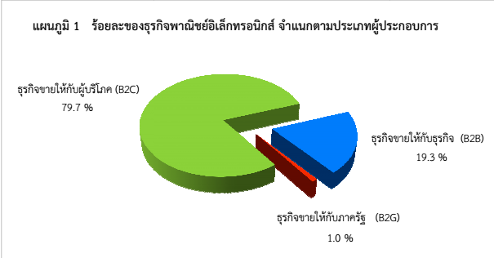
ร้อยละของธุรกิจพาณิชย์อิเล็กทรอนิกส์ แยกตามประเภทผู้ประกอบการ (2556)
http://www.pawoot.com/Thailand-ecommerce-value-2013

Slide 25
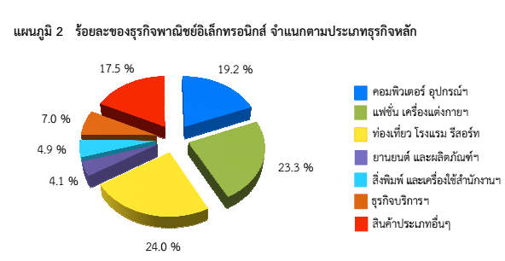
ร้อยละของธุรกิจพาณิชย์อิเล็กทรอนิกส์ แยกตามประเภทธุรกิจ (2556)
http://www.pawoot.com/Thailand-ecommerce-value-2013

Slide 26
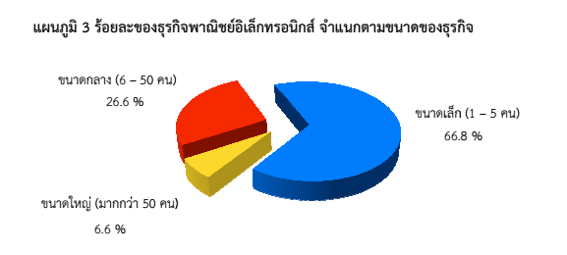
ร้อยละของธุรกิจพาณิชย์อิเล็กทรอนิกส์ แยกตามขนาดของธุรกิจ (2556)
http://www.pawoot.com/Thailand-ecommerce-value-2013

Slide 27
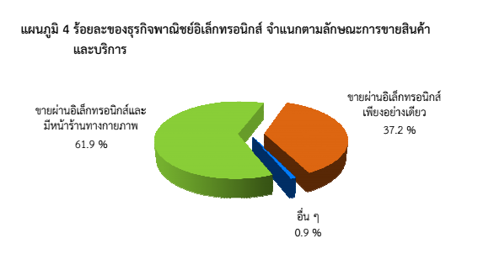
ร้อยละของธุรกิจพาณิชย์อิเล็กทรอนิกส์ แยกตามลักษณะการขายสินค้า (2556)
http://www.pawoot.com/Thailand-ecommerce-value-2013

Slide 28
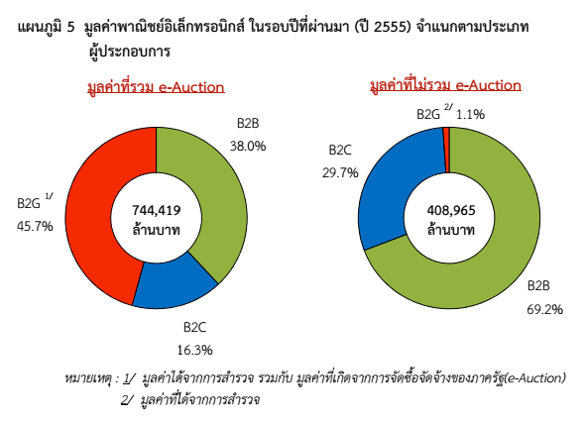
มูลค่าของธุรกิจพาณิชย์อิเล็กทรอนิกส์ (2556)
http://www.pawoot.com/Thailand-ecommerce-value-2013

Slide 29
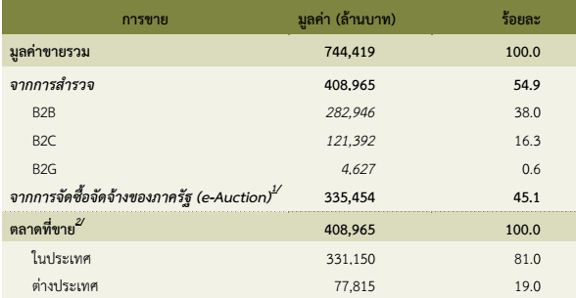
มูลค่าของธุรกิจพาณิชย์อิเล็กทรอนิกส์ (2556)
http://www.pawoot.com/Thailand-ecommerce-value-2013

Slide 30
The end

